Slide 1
Python Intro
Tomas Karpati MD
tc.datascience@gmail.com
054-2002430

Slide 2
היסטוריה
הממציא של פייתון היה גידו ואן-רוזום (Guido van Rossum) ושוחרר ב-1991.
ב-2000 שוחררה הגרסה 2
התמיכה עבור הגירסה 2.7 היה אמור להסתיים ב-2015 אך היא נדחה ל-2020. הסיבה: כמות גדולה מאוד של ספריות בגרסה זו שאינו עובד בגרסה 3.
גרסה 3 יצא לאור ב-2008. גרסה זו כוללת שינויים מבניים של הקוד ושיפורים משמעותיים מהגרסה הקודמת.
ביולי 2018 גידו ואן-רוזום פרש מתפקידו כמנהיג הכל יכול של תנועת הפיתון וכמכתיב הדרך של השפה.

Slide 3
למה Python ?
קוד פתוח - אפשר להשתמש בחינם וניתן לשנות את הקוד מתי שרוצים
תמיכה רחבה של קהילת Python סביב לעולם
היא הסטנדרט (יחד עם R) בעולם ה-ML
יותר מ-150,880 פרוייקטים שונים במחסן ה-Python Package Index -PyPI
ניתן להשתמש בו בכמה צורות שונות של תכנות (object-oriented, imperative functional and procedural)
ניהול אוטומטי של הזיכרון
ניתן להשתמש בה בפיתוח מוצרים בכל מערכות הפעלה (כולל אנדרויד!)

Slide 4

למה Python ?
Python Principles (or the Zen of Python)
Beautiful is better than ugly
Explicit is better than implicit
Simple is better than complex
Complex is better than complicated
Readability counts

Slide 5

איפה לקבל עזרה ב-Python ?
Python Documentation
גוגל
python-course.eu
StackOverflow
StackExchange
רשימות תפוצה - comp.lang.python
Kaggle

Slide 6
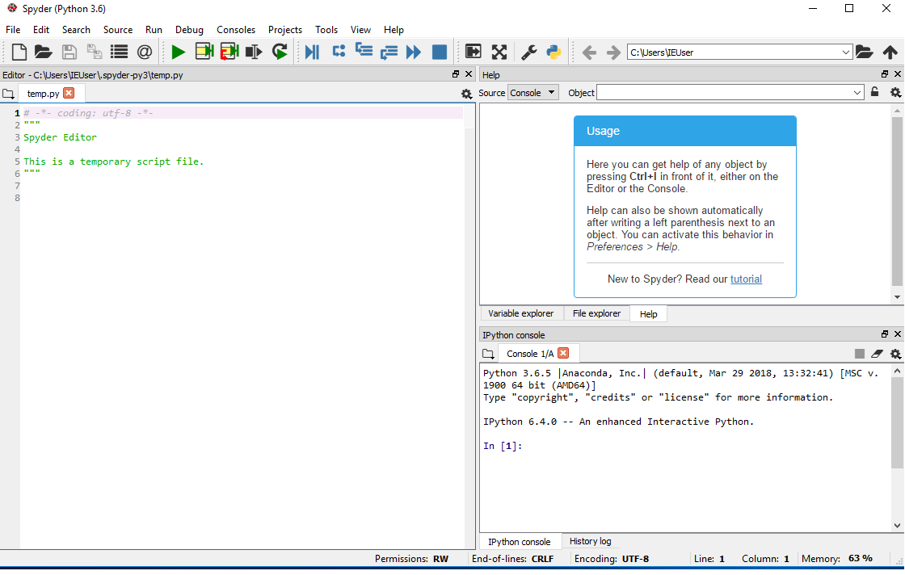
Spyder: ממשקי עבודה

Slide 7
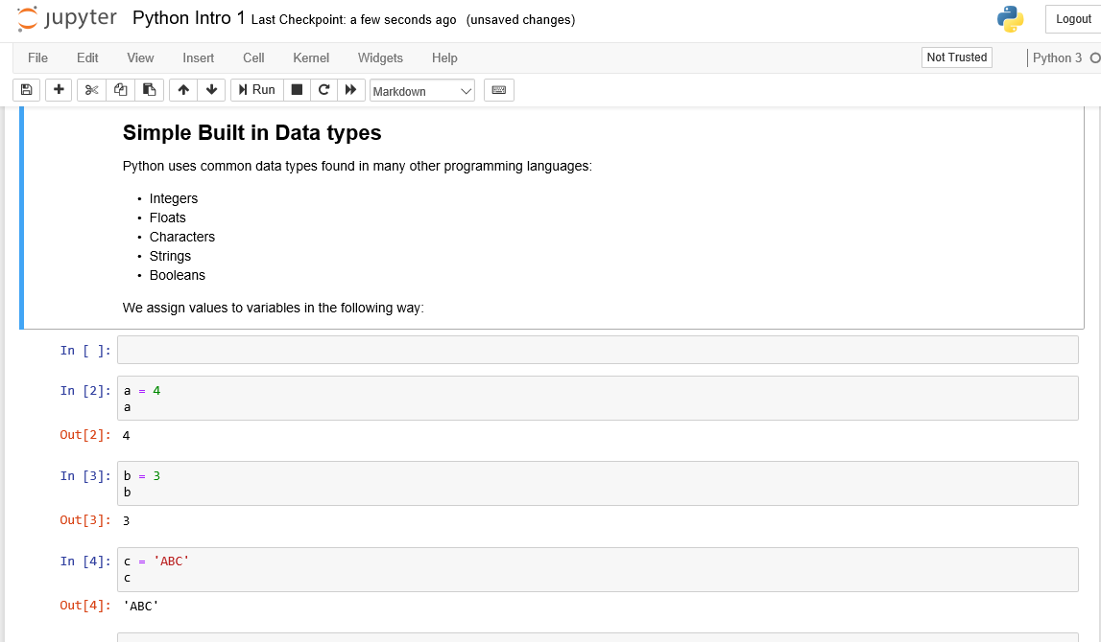
Jupyter Notebook: ממשקי עבודה

Slide 8
Python: עקרונות השפה
Data types
נומרי (integer,long,float)
מחרוזות (string)
בוליאני (True/False)
List
Tuple
Sets
Dictionary

Slide 9
Python: עקרונות השפה
Data types
רשימות פייתון דומות חלקית לוקטורים ב-R. ההבדל המהותי היא שב-R וקטורים יכולות להכיל רק סוג אחד של נתונים, אך בפייתון יכולות להכיל כל סוג של נתונים מעורבים.
אינדקסים בפייתון מתחילים באפס.
a = [‘a’,’34’,21,True]
List
Tuple
Sets
Dictionary

Slide 10
Python: עקרונות השפה
Data types
פונקציות עבור רשימות:
list.append(x)
list.extend(iterable)
list.insert(i, x)
list.remove(x)
list.pop([i])
list.clear()
list.index(x[, start[, end]])
list.count(x)
list.sort(key=None, reverse=False)
list.reverse()
list.copy()
List
Tuple
Sets
Dictionary

Slide 11
Python: עקרונות השפה
Data types
Arrays הם סוג מיוחד של רשימות בתוך רשימה:
myArray = [ [ 1, 2, 3, 4] ,
[ 4, 3, 2, 1] ,
[ 5, 1, 5, 1] ]
כל הפונקציות שעובדות עם רשימות עובדות עם Arrays.
List
Tuple
Sets
Dictionary

Slide 12
Python: עקרונות השפה
Data types
Tuples הינו מבנה נתונים דומה לרשימות, אך מה שמבדיל ביניהם זה חוסר היכולת לשנות אותם לאחר יצירתם (immutability).
myTuple = ( 1, 2, 3, 4, 5 )
List
Tuple
Sets
Dictionary

Slide 13
Python: עקרונות השפה
Data types
Set הינו מבנה לא מסודר וללא כפילויות.
mySet = { 1, 2, 3, 4, 5 }
mySet = set(1, 2, 3, 4, 5)
List
Tuple
Sets
Dictionary

Slide 14
Python: עקרונות השפה
Data types
מילון (dictionary) מבוסס על העיקרון של זוג מפתח-ערך (Key value pair).
המפתח יכול להיות מספר או מחרוזת אותיות.
הערך יכול להיות כל סוג של נתונים (נומרי, מחרוזת אותיות, רשימות או tuples.
אין אפשרות לחלץ ערכים לפי אינדקס אלה רק לפי המפתח.
List
Tuple
Sets
Dictionary

Slide 15
תרגול
Create a new Jupyter Notebook and save it as “exercise 1”. Check if it was saved
Create a list with 10 numbers, 5 characters and 3 booleans
Extract the third value
Remove the last value
Insert in position 8 the character “A”
Create a tuple with 6 letters
Remove the 4th element.
Create a set for the list created in 2
Create a dictionary with 7 elements. The keys must be name of courses and the values the number of students in each course.
<code/>

